Slide 1

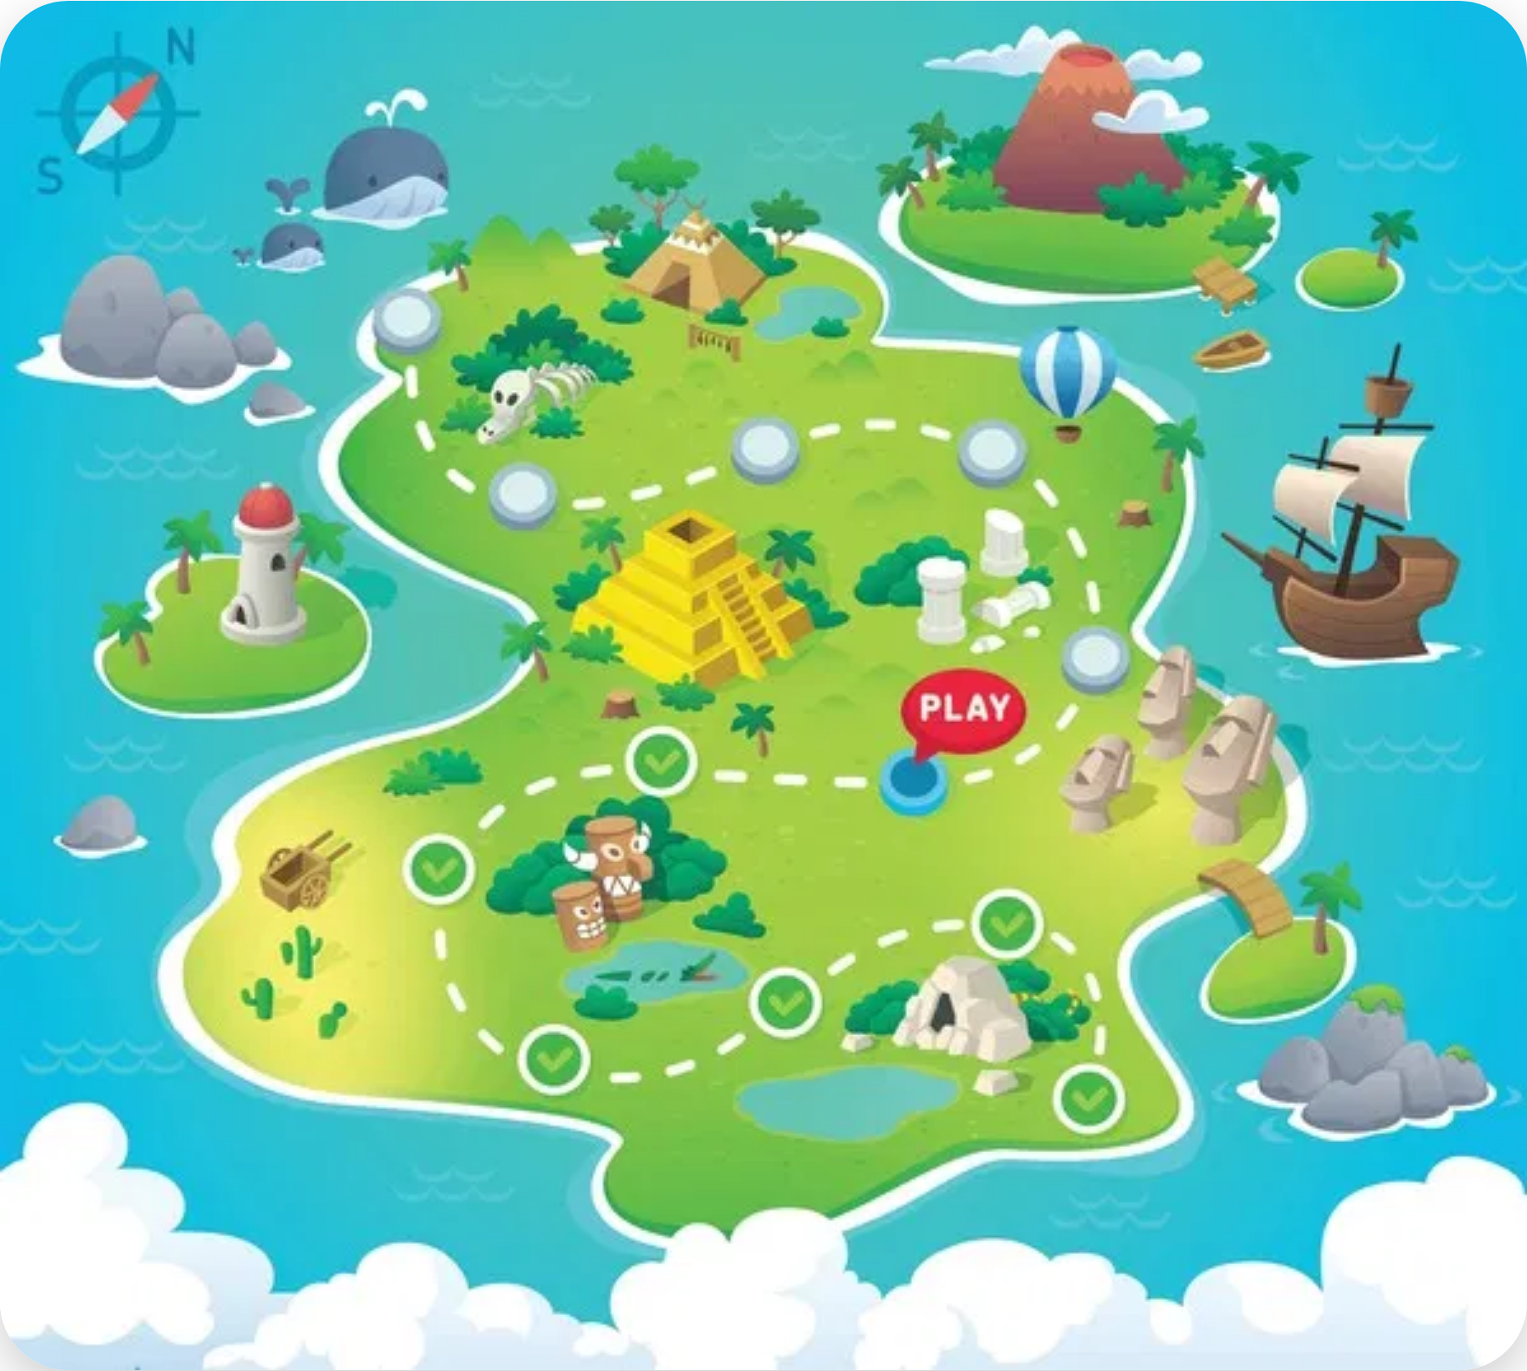


HTML Session 2
<
>
Links, Images & Multi-Page Magic!
اللينكات، الصور وسحر المواقع متعددة الصفحات!
Get ready to learn how to connect pages and add cool pictures!
استعد لتتعلم كيفية ربط الصفحات وإضافة صور رائعة!
<a href="">
<img src="">
<nav>
Let's continue our adventure!
هيا نكمل مغامرتنا!

Slide 2

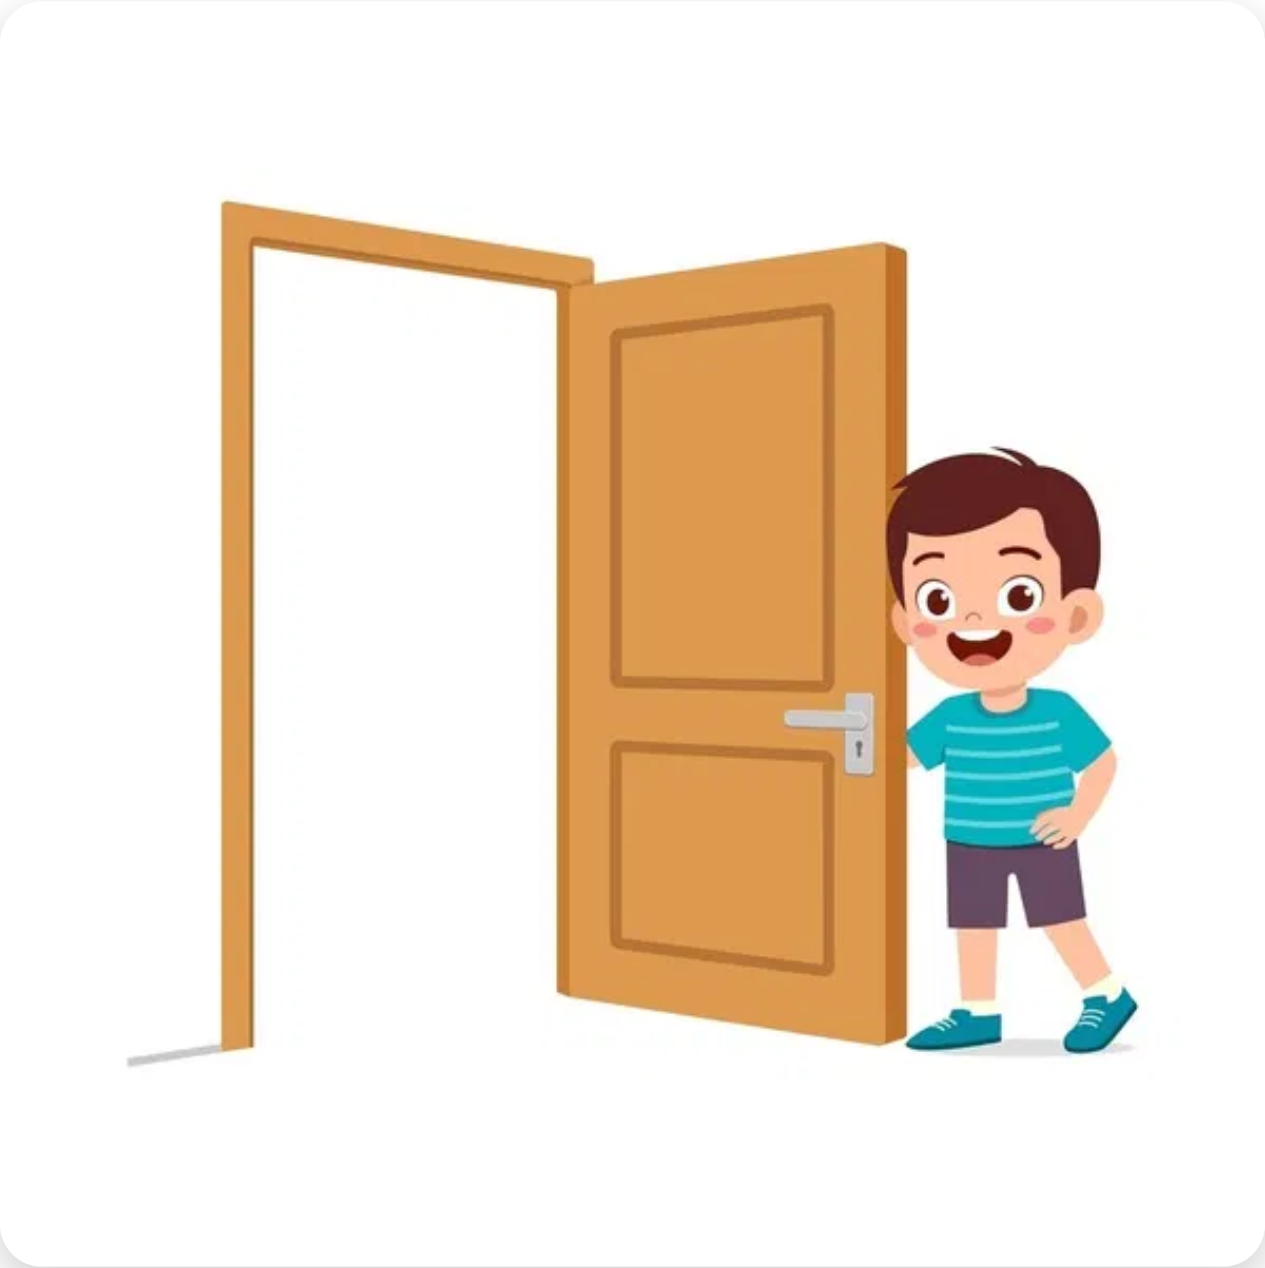


Links: The Magic Doors of the Web! 🔗
اللينكات: أبواب الإنترنت السحرية! 🔗
Links are like magic doors that take you to new places!
اللينكات زي الأبواب اللي بتوديك أماكن تانية على الإنترنت!
External
Links to other websites
روابط خارجية: أبواب بتوديك لمواقع تانية
Internal
Links to other pages in your site
روابط داخلية: أبواب بتوديك لصفحات تانية في نفس الموقع
Email
Links to send emails
روابط إيميل: تقدر تراسل حد على طول
How to Create Links:
كيفية إنشاء الروابط:
<a
href=
"https://www.example.com"
>
زور موقع Example
</a>
<a
href=
"about.html"
>
عننا
</a>
Use
target="_blank"
to open links in a new tab!
لفتح الروابط في تاب جديد!
target="_blank"
استخدم

Slide 3

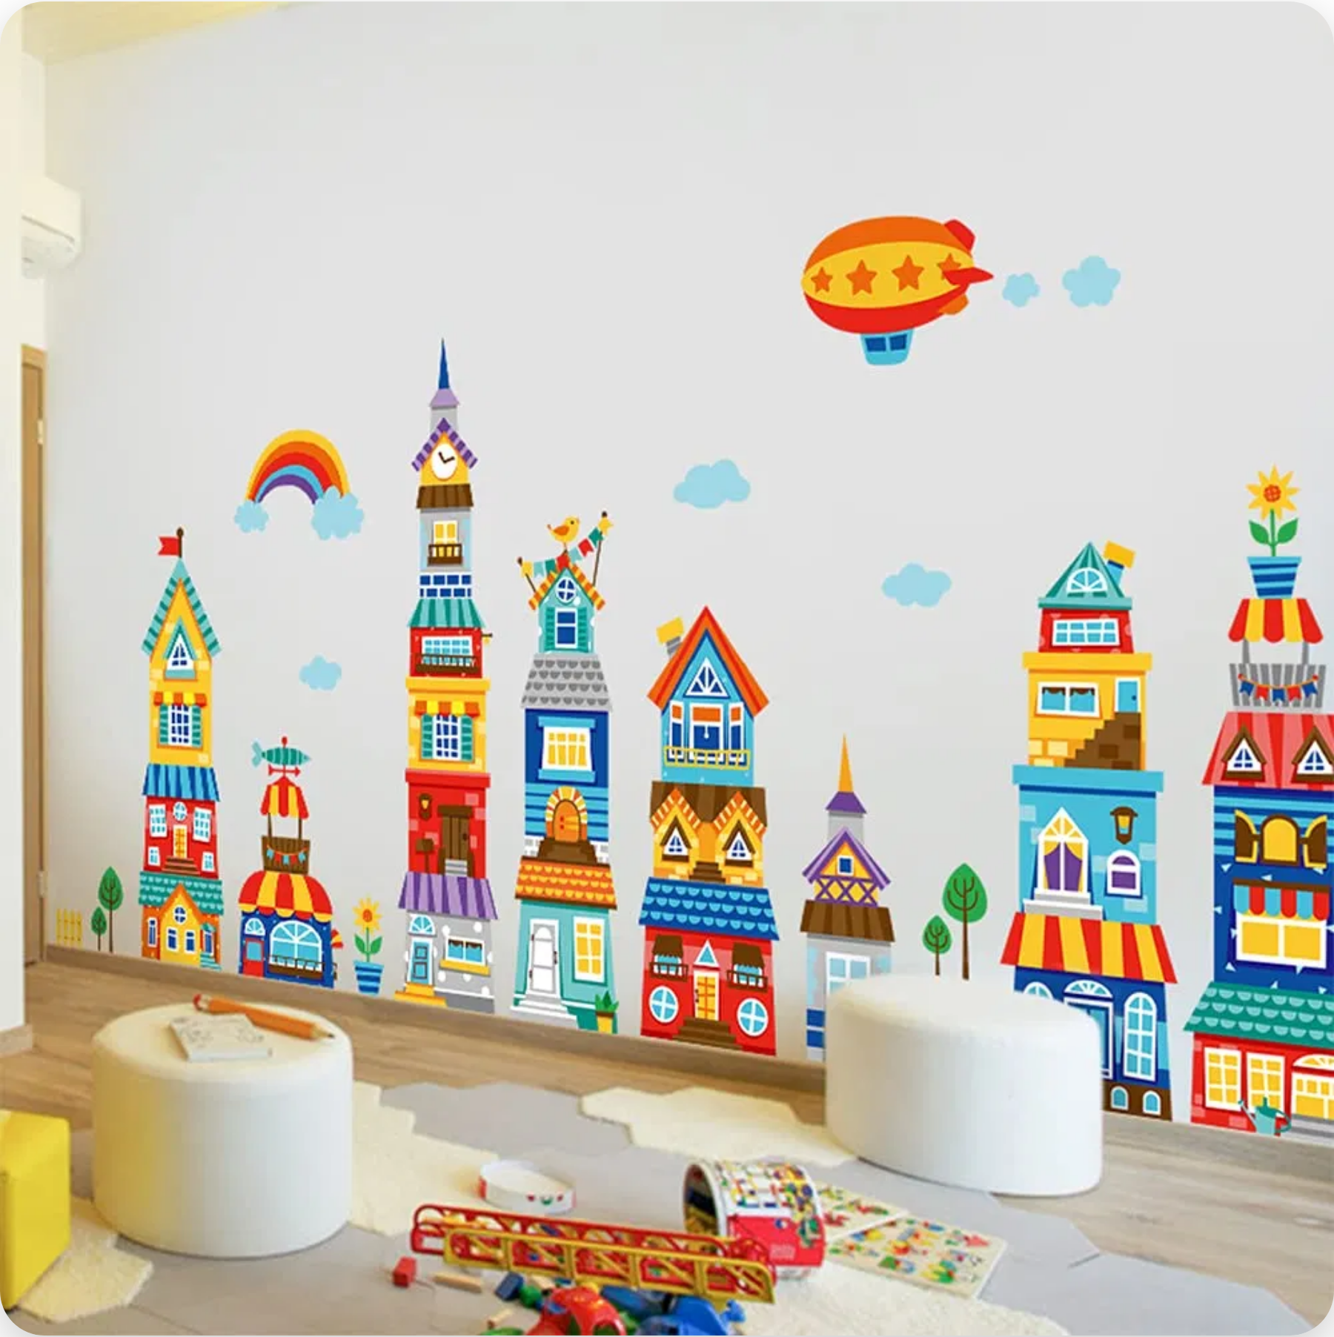
Images: Bringing Your Page to Life! 🖼️
الصور: خلي صفحتك تعيش! 🖼️
Adding images is like decorating your room with your favorite posters!
إضافة الصور زي تزيين أوضتك بالبوسترات المفضلة عندك!
Images make your page look cool
الصور بتخلي الصفحة شكلها حلو
They help people understand faster
بتساعد الناس تفهم أسرع
You can add size to make them bigger or smaller
تقدر تضيف حجم عشان تخليها أكبر أو أصغر
How to Add Images:
كيفية إضافة الصور:
<img
src=
"images/photo.jpg"
alt=
"وصف للصورة"
>
<img
src=
"images/logo.png"
alt=
"لوجو الشركة"
width=
"200"
height=
"100"
>
Always use
alt
to describe your image. It helps everyone!
، ده بيساعد الجميع!
alt
لازم دايمًا تكتب وصف للصورة في

Slide 4

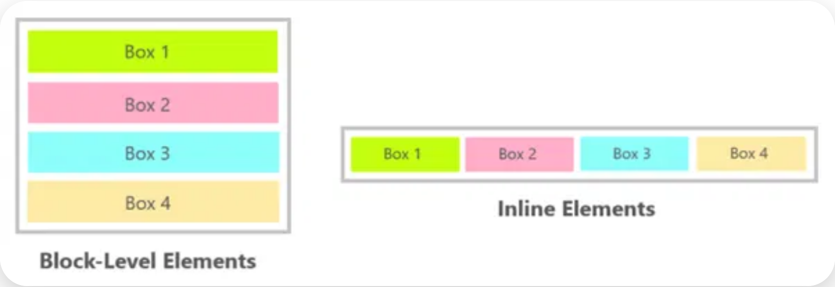


Block vs Inline: Different Types of Elements! 📦
بلوك مقابل إنلاين: أنواع مختلفة من العناصر! 📦
HTML elements come in two main types:
عناصر HTML تأتي في نوعين رئيسيين:
Block
Takes up the whole line
بلوك: يأخذ السطر بأكمله
Inline
Sits next to other elements
إنلاين: يجلس بجانب العناصر الأخرى
Block Elements:
Inline Elements:
عناصر البلوك:
عناصر الإنلاين:
This is text with
<span>
elements inside it.
They
stay
on the
same line
- Big container box
!
<div>
نفس السطر
تبقى
<span>
!
في
بداخله.
إنها
هذا نص مع عناصر
<p>
- Paragraph
كل عنصر في سطر جديد
Use
<div>
for big sections and
<span>
for small pieces of text!
لقطع النص الصغيرة!
<span>
للأقسام الكبيرة و
<div>
استخدم

Slide 5

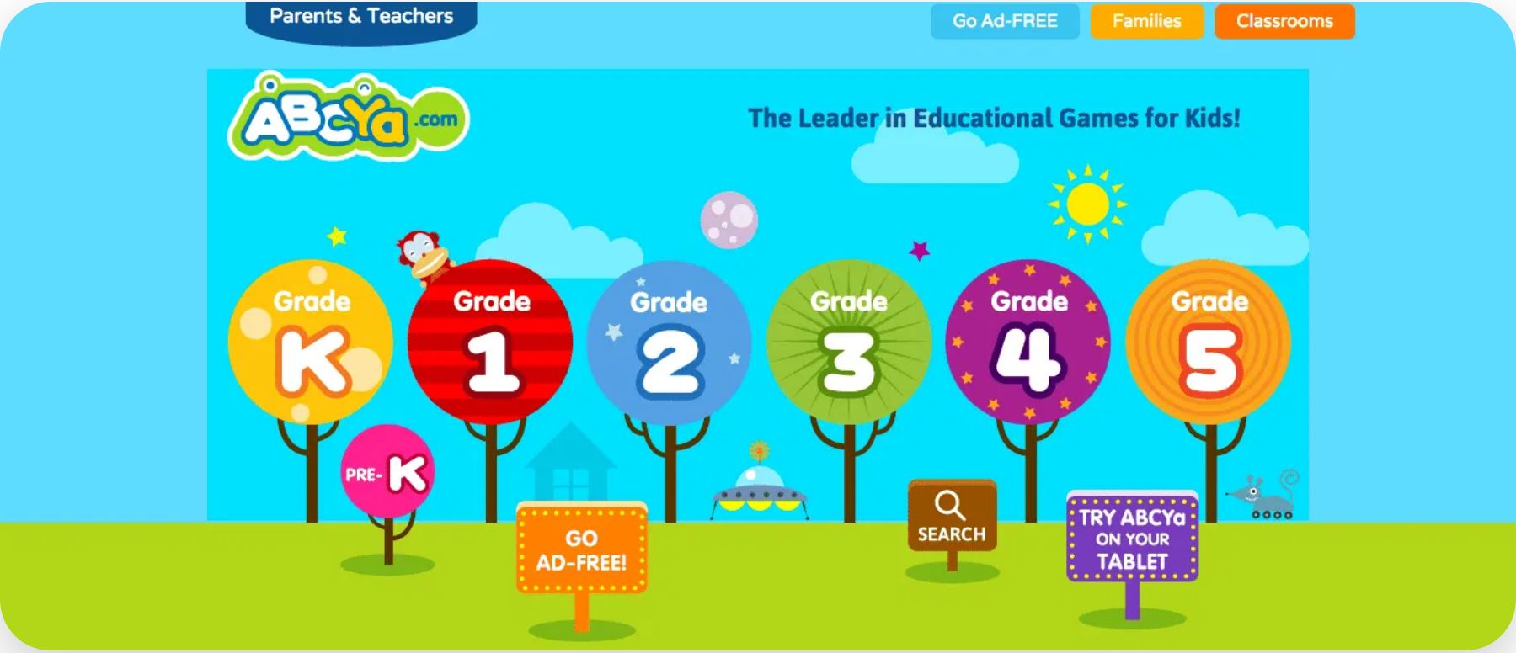
Multi-Page Websites & Navigation! 🗺️
مواقع متعددة الصفحات والتنقل! 🗺️
When you have multiple pages, you need a way to move between them!
عندما يكون لديك صفحات متعددة، تحتاج إلى طريقة للتنقل بينها!
Navigation is like a map for your website
التنقل مثل الخريطة لموقعك
Use
<nav>
to create a navigation menu
لإنشاء قائمة تنقل
<nav>
استخدم
Put links inside to connect your pages
ضع روابط بالداخل لربط صفحاتك
How to Create Navigation:
كيفية إنشاء التنقل:
<nav>
<a
href=
"index.html"
>
الرئيسية
</a>
<a
href=
"about.html"
>
عننا
</a>
<a
href=
"contact.html"
>
اتصل بينا
</a>
</nav>
Home
About
Contact
اتصل بنا
عننا
الرئيسية
Make your navigation easy to find and use!
اجعل التنقل سهل الإيجاد والاستخدام!

Slide 6


Let's Build a Mini Website! 🏗️
هيا نبني موقع صغير! 🏗️
Let's create a two-page website about your hobbies!
My Hobbies
هيا ننشئ موقع من صفحتين عن هواياتك!
Home
My Hobbies
One main page (index.html)
صفحة رئيسية (index.html)
هواياتي
One hobbies page (hobbies.html)
كرة القدم
صفحة هوايات (hobbies.html)
بحب ألعب كورة مع صحابي
Connect them with links
اربطهم بروابط
<!DOCTYPE html>
<html
lang=
"en"
>
<head>
<meta
charset=
"UTF-8"
>
<title>
My Hobbies
</title>
</head>
<body>
<nav>
<a
href=
"index.html"
>
Home
</a>
<a
href=
"hobbies.html"
>
My Hobbies
</a>
</nav>
جرب تزود هوايات وصور عشان موقعك يبقى مميز!
Try adding more hobbies and images to make your site unique!
<h1>
هواياتي
</h1>
<h2>
كرة القدم
</h2>
<img
src=
"images/football.jpg"
alt=
"صورة كرة القدم"
width=
"200"
>
</body>
</html>

Slide 7

Homework Challenge & Achievement! 🏆
تحدي الواجب والإنجاز! 🏆
📝 Homework Challenge
🕵️ HTML Detective Challenge
📝 تحدي الواجب
🕵️ تحدي المحقق HTML
Create a "My Hobbies" page with:
In your "My Hobbies" page, can you count how many of each tag you used?
اعمل صفحة "هواياتي" فيها:
في صفحة "هواياتي" بتاعتك، تقدر تلاقي كام تاج من كل نوع؟
At least 3 hobbies
Heading tags: ___
Paragraph tags: ___
٣ هوايات أو أكتر
تاجات العناوين: ___
تاجات الفقرات: ___
Pictures for each hobby
Image tags: ___
Link tags: ___
صور لكل هواية
تاجات الصور: ___
تاجات اللينك: ___
Links to related websites
روابط لمواقع ليها علاقة
Link back to your main page
لينك يرجعك للصفحة الرئيسية
🏅
Achievement Unlocked: Web Explorer!
إنجاز مكتمل: مستكشف الويب!
When you finish your mini website, you are now a Web Explorer! 🥳
لما تخلص موقعك الصغير، انت كده بقيت Web Explorer! 🥳

